Slide 1


ТЕМА особа яка вчинила Кримінальне правопорушення
Кафедра кримінології та кримінально-виконавчого права

Slide 2


Питання лекційного заняття:
Основні напрями вивчення особи яка вчинила кримінальне правопорушення.
Характеристика особи яка вчинила кримінальне правопорушення.
Класифікація і типологія осіб які вчинили кримінальні правопорушення. Механізм індивідуальної злочинної поведінки.

Slide 3


Рекомендована література
Кримінологія : підручник [Текст] / О. М. Джужа, В. В. Василевич, В. В. Чернєй, С. С. Чернявський та ін. ; за заг. ред. д-ра юрид. наук, проф. В. В. Чернєя ; за наук. ред. д-ра юрид. наук, проф. О. М. Джужі. – Київ : ФОП Маслаков, 2020. – 612 с.
Закалюк А.П. Курс сучасної української кримінології. Т. 2: Кримінологічна характеристика та запобігання вчиненню окремих видів кримінальних правопорушень. К.: Видавничий дім «Ін Юре», 2007. 712 с.
Кримінологія: підручник : практикум / [кол. авт.: Ю. В. Александров та ін.]; НАН України, Київ. ун-т права. Київ : Юрінком Інтер, 2017. 341 с.
Кримінологія: підручник / А.М. Бабенко, О.Ю. Бусол, О.М. Костенко та ін.; за заг. ред. Ю.В. Нікітіна, С.Ф. Денисова, Є.Л. Стрельцова. 2-ге вид.,перероб. та допов. Харків : Право, 2018. 416 с.
12. Кримінологія. Академічний курс / Кол. авторів; за заг. ред. О.М. Литвинова. К.: Видавничий дім «Кондор», 2018. 538 с.
Джужа А.О. Основні напрями удосконалення віктимологічного запобігання правопорушенням в Україні: Монографія/ МВС України. НАВС.- Київ, 2016.- 301с.
Корупційна злочинність в Україні: сучасний стан, детермінанти та запобігання: навч.посіб. / автор.кол.: В.В. Василевич, О.М. Джужа, А.О. Джужа, О.Г. Колб, О.І. Колб, Н.В. Кулакова, Ю.О. Левченко, А.В. Микитчик, С.І. Мінченко, С.А. Мозоль, Т.В. Миронюк, Г.С. Поліщук, Е.В. Расюк, А.В. Савченко; за ред. проф. О.М. Джужи та доц. Е.В. Расюка. – Київ: ФОП Маслаков, 2018. – 340 с.

Slide 4
Основні напрями вивчення особи злочинця.

Slide 5
Генезис вивчення особи яка вчинила кримінальне правопорушення:
Східні релігії (індуїзм, буддизм і брахманізм) вводять поняття «карма» - сутність, «душа» людини проходити через безліч втілень, тобто наявність злих намірів приносити негативну карму (вчинення) злочинів;
Божественне провидіння - сенс існування людини визначається божественним приреченням ще до його народження (біологічні теорії сформовані на основі теологічні і філософських наслідків та протестантської етики, де злочинність властива лише найбіднішим верствам населення);
Релігійний дуалізм - існування якоїсь злої сили (злого божества або іншої надприродної істоти), яка перебуває у вічній боротьбі із силами добра, причому у різних версіях дуалізму ця сила може виступати як у ролі творця миру, так і в ролі його загарбника;
Спокуса - модель «спокуси» заснована на уявленні про протиборство диявола й божественних сил добра;
Одержимість - більш детерміністська модель, яка в цьому плані може розглядатися як передумова позитивістських кримінологічних теорій (злий дух, змушує людину робити погані вчинки, повернення її до нормального існування, необхідно було провести обряд екзорцизма, вигнання нечистого духу з тіла);
Епоха просвітництва - Почали використовуватись спроби раціонального пояснення походження негативних соціальних явищ. Пошуки проводились у двох напрямках: 1) біологічна схильністьдо девіантної поведінки; 2) соціальне середовище як основний фактор, який впливає на вчинки людини.

Slide 6
Генезис вивчення особи яка вчинила кримінальне правопорушення особи:
Епоха освіти - коріння соціальних відхилень, у тому числі злочинів, лежать у самій природі приватно власного суспільства;
Класична школа – пояснювала існування злочинності опираючись на постулат повної свободи волі людини, доповнивши його концепцією раціонального вибору, та прагнула взагалі виключити ознаки особистості людини-злочинця, із предмета кримінології;
Антропологічна школа – запропонувала шукати ознаки, пов'язані зі злочинною поведінкою, в особливостях сутності, зовнішності та природі самої людини;
Позитивізм у кримінології - причинами поведінки людей, науковий підхід (вимога фактів, наукових доказів) і схильність до детермінізму; визнання індивідуального характеру злочинної поведінки конкретної людини й необхідності індивідуалізації покарання; вчинення злочинів уважалося психологічним або фізіологічним відхиленням, яке можна намагатися вилікувати;
Клінічна кримінологія - вчинення злочинів пояснюється внутрішньою схильністю окремих індивідів до вчинення злочинів, яка може бути виявлена спеціальними тестами, а також вивченням способу життя, і скоректована використанням медичних методів;
Теорія конституційного нахилу - злочинна поведінка залежить від типу статури людини, яка пов'язується з роботою жалюзей внутрішньої секреції;

Slide 7
Генезис вивченняособи яка вчинила кримінальне правопорушення
Психологічні теорії злочинності – злочинна поведінка пояснюється несвідомими інстинктами або схильностями. Коли контролюючий вольовий фактор не здатний придушити природний інстинкт — виникає конфлікт, що виливається у злочин. Також вчинення злочинів уважалося ознакою психічною хворобою або інших психопатологічних розладів;
Соціологічна школа - суспільство містить у собі зародок усіх злочинів тому, що у ньому полягають умови, що відповідають їхньому розвитку.

Slide 8
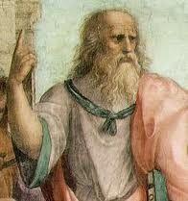
Особистість злочинця в працях філософів:
Західна філософія Антична філософія
Народився | пр. 428–427 ДРХ^{[1]} Афіни
Помер | пр. 348–347 ДРХ Афіни
Основні інтереси | риторика, мистецтво, література, епістемологія, право, чесноти, політика, освіта, сім'я, мілітаризм
Значні ідеї | Реалізм
Платон вказував на недосконалість людської природи, яке необхідно враховувати при складанні законів. Він уважав, що законослухняна поведінка людини визначається не його спадковістю, а його вихованням: «…чесноти вчити можна… немає нічого дивного, коли в гарних батьків бувають погані, а в поганих гарні діти»

Slide 9
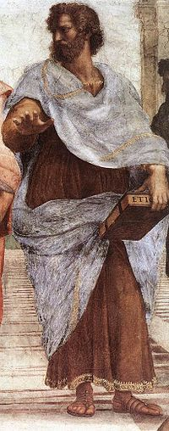
Особистість злочинця в працях філософів:
Західна філософія Антична філософія
Аристотель
Народився | 384 до н. е. Стагіра, Халкідіки
Помер | 322 до н. е. Халкіда, Евбея
Школа/Традиція | перипатетики, аристотелізм
Основні інтереси | фізика, метафізика, поезія, театр, музика, риторика, політика, правління, етика, біологія, зоологія
Значні ідеї | Золотий перетин, розум, логіка, почуття
Аристотель виходив з того, що вибір людини між дурними й шляхетними вчинками визначається, насамперед, страхом перед покаранням, воліючи свої вигоди й задоволення загальному добру: «людина приділяє собі більше благ і менше зол». Однак, хоча Аристотель і вважав, що визначальна роль у вчиненні злочину належить вільній волі людини, їм відзначається, що на це впливають зовнішні умови: соціальна нерівність, беззаконня і т.д., що злочини можуть вчинятися у пориві страстей, і такі вчинки повинні каратися менш строго, чому заздалегідь обмірковані.

Slide 10
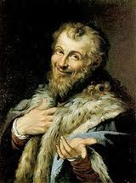
Особистість злочинця в працях філософів:
Демокри́т Абдерский
Дата рождения: | 460 год до н. э.
Место рождения: | Абдеры
Дата смерти: | 370 год до н. э.
Место смерти: | Абдеры^{[источник не указан 360 дней]}
Школа/традиция: | Атомисты
Направление: | Европейская философия
Период: | Древнегреческая философия
Основные интересы: | Натурфилософия
Значительные идеи: | Атомизм
Демокрит, який уважав, що причиною злочинів є моральні й розумові недоліки, а неправильна поведінка людини є наслідком відсутності у неї знань про те, що для попередження злочинів необхідно, насамперед, виховання, оскільки покарання не втримує від спокуси скоювати погані вчинки потай.

Slide 11
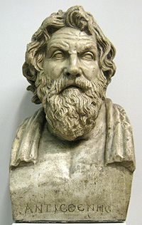
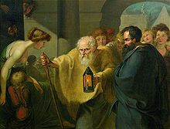
Особистість злочинця в працях філософів:
Західна філософія Антична філософія Антісфен
Народився | пр. 445 до н. е. Афіни
Помер | пр. 365 до н. е. Афіни
Школа/Традиція | започаткував школу кініків
Основні інтереси | аскетизм, етика, мова, література, логіка
Диоген Синопский
Дата рождения: | ок. 412 до н. э.
Место рождения: | Синоп
Дата смерти: | 10 июня 323 до н. э.
Испытавшие влияние: | киники
Антісфен, Діоген і інші пов'язували злочинну поведінку з недоліками виховання й тими, що виникають як їх наслідок перекрученими потребами (егоїзм, розпуста і т.д.).

Slide 12
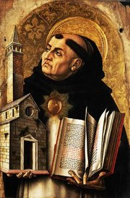
Особистість злочинця в працях Середньовіччя:
Тома Аквінський лат. Thomas Aquinas
Народився | 1225 Італія
Помер | †7 березня 1274 Фоссанова, Італія
Відомий | Філософ, теолог
У період Середніх віків (аж до XV сторіччя) кримінально-правові вчення перебували у повній залежності від церкви. У цей період переважали розглянуті вище погляди на походження злочинності — вчинення злочинів як результат божественного приречення або одержимості злими духами. Значним був вплив римського права і філософських вчень античності, однак вчені цього періоду не прагнули створювати нові теорії, ставлячи перед собою лише вузькопрактичні цілі. Так, Тома Аквінський класифікував усіх людей на доброчесних, які не вчиняють злочинів не тому, що бояться покарання, а тому що такий природній закон їх поведінки, і порочних, які не піддаються переконанню й реагують тільки на примусові заходи.

Slide 13
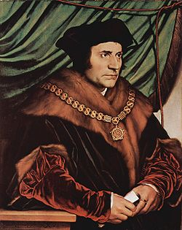
Особистість злочинця в Епоху Відродження:
Томас Мор
Народився | 7 лютого 1478 Англія, Лондон
Помер | 6 липня 1535 (57 роки) Англія, Лондон Обезглавлення
Громадянство | Англіець
Національність | Британець
Проживання | Лондон
Відомий | Завдяки своїм політичним та католицьким діянням
Діяльність | Політик
Титул | лорд-канцлер
Конфесія | Католик
Томас Мор в «Утопії» висловлював ідеї про соціальну обумовленість вчинення злочинів: поки будуть існувати причини, що породжують злочини, у першу чергу економічні, злочини будуть вчинятися, причому нарощування жорстокості покарань не вирішить проблему злочинності

Slide 14
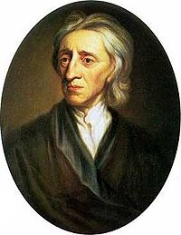
Особистість злочинця в Епоху Відродження:
Західна філософія Філософія XVII століття
John Locke
Народився | 29 серпня 1632 Рінґтон, Сомерсет, Англія
Помер | 28 жовтня 1704 Ессекс, Англія
Школа/Традиція | емпіризм, школа суспільної угоди, природного закону
Основні інтереси | метафізика, епістемологія, політична філософія, філософія думки, освіта
Значні ідеї | табула раса, «уряд за згоди підданих»; стан природи; право життя, свобода й власність
Джон Локк писав також, що поведінка людини в основному визначається середовищем, у якому вона перебуває.

Slide 15
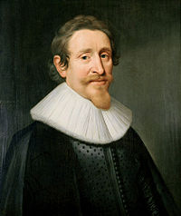
Особистість злочинця в Епоху Відродження:
Гуго Гроцій
Народився | 10 квітня 1583 Делфт
Помер | 28 серпня 1645 Росток
Громадянство | Республіка Об'єднаних провінцій
Відомий | один із основоположників сучасного міжнародного права
Діяльність | юрист, письменник, державний діяч
Гуго Гроцій говорив про виправлення злочинця як про одну з основних цілей покарання.

Slide 16
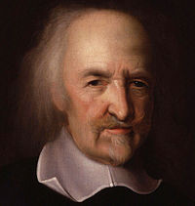
Особистість злочинця в Епоху Відродження:
Гоббс Томас
Народився | 5 квітня 1588 Малмсбері, Вілшир, Англія
Помер | 4 грудня 1679 Дербішир
Громадянство | Англія
Національність | англієць
Галузь наукових інтересів | філософія
Томас Гоббс уважав найбільш природнім станом для людства «війну всіх проти всіх» (ця характеристика була пізніше використана Енгельсом у своїй теорії злочинності). По Гоббсу, тільки страх перед покаранням з боку держави може подолати прагнення, пов'язані з такими основними людськими якостями, як суперництво, недовіра, любов до слави.

Slide 17
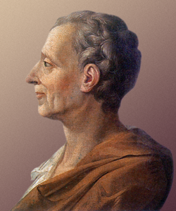
Особистість злочинця в Епоху Освіти:
Шарль Луї де Монтескьйо
Народився | 18 січня 1689
Помер | 10 лютого 1755 (66 років) Париж, Франція хвороба
Національність | Француз
Ім'я при народженні | Charles-Louis de Secondat, Baron de La Brède et de Montesquieu
Відомий | філософ
Шарль Монтеск’є виходив з уяви про соціальну природу злочинності, уважаючи головною причиною злочинів «лиху вдачу» і рекомендував державі опікуватися про «доброзвичайність» з метою зменшення злочинності.

Slide 18
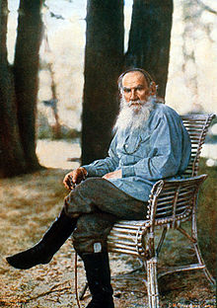

Особистість злочинця в працях Л.М. Толстого:
Лев Миколайович Толстой
Лев Николаевич Толстой
фотопортрет, 1908 рік
Дата народження: | 9 вересня 1828
Місце народження: | Ясна Поляна
Дата смерті: | 20 листопада 1910 (82 роки)
Місце смерті: | Астапово
Національність: | росіянин
Громадянство: | Російська імперія
Мова творів: | російська мова
Рід діяльності: | прозаїк
Роки активності: | 1847–1910
Напрямок: | реалізм
Жанр: | романи, повісті, оповідання
Magnum opus: | Війна і мир, Анна Кареніна, Воскресіння
У «Воскресінні» зазначається, що головною причиною злочинності є спроби інституціоналізувати покарання, суд одних людей над іншими (у ньому критикуються й конкретні психологічні навчання й теорії); що треба «вибачати завжди, усіх, нескінченну кількість разів вибачати, тому що немає таких людей, які самі не були винні й тому могли б карати або виправляти» (див. останню главу).

Slide 19
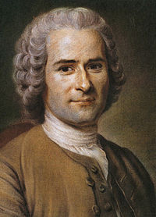
Особистість злочинця в Епоху Освіти:
Жан-Жак Руссо Західна філософія 18-е століття (Просвітництво)
Народився | 28 червня 1712 Женева, Швейцарія
Помер | 2 липня 1778 Ерменонвіль, Франція
Школа/Традиція | Теорія суспільного договору, Просвітництво
Основні інтереси | Політична філософія, музика, освіта, література, автобіографія
Значні ідеї | загальна воля, любов до самого себе, моральна простота людства, навчання зоссереджене на дитині, громадська релігія, народоправління
Жан Жак Руссо писав, що коріння соціальних відхилень, у тому числі злочинів, лежать у самій природі приватно власного суспільства, для якого характерні політична й економічна нерівність, урбанізація, зловживання правлячих класів.

Slide 20
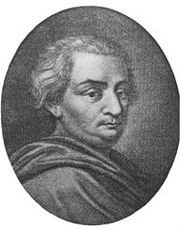
Особистість злочинця в Класичній школі кримінології:
Чеза́ре Бекка́ріа (італ. Caesar Beccaria; *15 березня 1738—†28 листопада 1794) — італійський юрист і публіцист, проповідник ідей буржуазії періоду її боротьби з феодалізмом.
Основні програмні положення класичної кримінології викладені у роботі Чезаре Беккаріа «Про злочини й покарання»:
Усі люди наділені волею волі, злочин є актом вільної волі людини, яка свідомо діє й вільна у своїх учинках.
Зважуючи переваги й недоліки, прагнучи до задоволення й уникаючи страждань, людина вибирає лінію поведінки.
Злочин і злочинність є результат нездатності мас засвоїти тверді правила поведінки.
Погана поведінка людей є продуктом недосконалості закону.
Беккаріа писав, що ще жодна людина «не пожертвує безоплатно навіть часткою власної волі і тільки необхідність змушує її це робити».

Slide 21
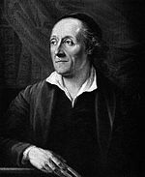
Особистість злочинця в кримінології з позицій Фізіономіки:
Йо́ганн Каспа́р Лафате́р (нім. Johann Caspar Lavater; 15 листопада 1741, Цюрих — 2 січня 1801, Цюрих) — швейцарский письменник, богослов, поет та фізіономст.
Першими, хто запропонував шукати ознаки, пов'язані зі злочинною поведінкою, в особливостях зовнішності людини, були прихильники фізіономіки (наприклад, Лафатер). Вони називали в числі таких ознак маленькі вуха, пишні вії, маленькі носи, більші губи і т.д. Одначе який-небудь стійкий зв'язок між цими ознаками й злочинною поведінкою виявити не вдалося.

Slide 22
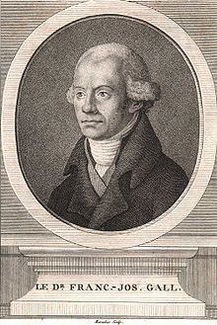
Особистість злочинця в кримінології з позицій Френології:
Френологія (від грец. phρην — діафрагма (переносне значення — дух, душа, серце) і грец. Λογος — слово, наука) — псевдонаука про зв'язок психіки людини і будови поверхні його черепа.
Галль уважав, що «злочини є продуктом індивідів, що їх вчиняють, а отже, їх характер залежить від природи цих індивідів і від тих умов, у яких ці індивіди перебувають; лише беручи до уваги цю природу й ці умови, можна правильно оцінювати злочин».
Галль також став першим, хто запропонував класифікацію злочинців залежно від біологічних ознак. Він запропонував поділяти їх на три категорії:
Злочинці, які хоча й вчиняють злочини, але за своїми внутрішніми якостями здатні побороти дурні потяги й боротися зі злочинними спокусами.
Злочинці, які є знедоленими від природи й у силу цього легко піддаються злочинним потягам.
Проміжна - злочинці, які здатні стати як на шлях виправлення, так і на шлях подальшого вчинення злочинів залежно від того, який вплив виявляє на них зовнішнє середовище.

Slide 23
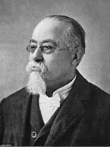
Особистість злочинця в кримінології з позицій Кримінальної антропології:
Чезаре Ломброзо Cesare Lombroso
Народився | 6 листопада 1835 Верона, Італія
Помер | 19 жовтня 1909 Турин, Італія
Національність | італієць
Відомий | криміналіст
Ломброзо є автором ідеї «природженого злочинця». За Ломброзо, злочинець — це особливий природній тип. Стане людина злочинцем чи ні — залежить тільки від уродженої схильності, причому для кожного типу злочинів (убивць, насильників, грабіжників) характерні свої аномалії фізіології, психології й анатомічної будови.
Ломброзо виділяв божевільних злочинців і злочинців за пристрастю. Ломброзо також займався вивченням впливу статі на злочинність. У роботі «Жінка, злочинець й проститутка» він висловив думку, що жінка-злочинець перевершують за жорстокістю злочинців-чоловіків. Одначе, запропоновані Ломброзо ознаки не витримали перевірки практикою. Його критики вказували, що аналогічні особливості існують і у законослухняних особистостей, а якої-небудь статистичної різниці у частоті їх повторюваності немає. Були зроблені порівняльні дослідження, об'єктами яких були укладені, студенти, військовослужбовці і вчителі коледжів. Ніяких статистично значимих відмінностей між ними виявити не вдалося. Через це у більш пізніх роботах самого Ломброзо і його учнів крім злочинців, які вчиняють злочини в силу біологічної схильності, виділяються також ті, хто може піти на порушення закону під дією життєвих обставин (випадкові злочинці).

Slide 24
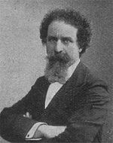
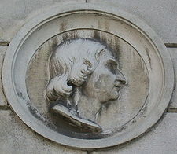
Особистість злочинця в кримінології з позицій Кримінальної антропології:
Enrico Ferri
Born | 25 February 1856 San Benedetto Po
Died | 12 April 1929 (aged 73) Rome
Гарофало, Бенвенуто Тізі
Benvenuto Tisi da Garofalo
Дата народження | 1481
Дата смерті | 1559
Національність | італієць
Напрямок | Відродження
Учні Ломброзо Рафаель Гарофало і Енріко Феррі, не відмовляючись від основних ідей антропологічної школи, надавали більшого значення соціальним факторам. Сутністю й специфічною рисою антропологічної школи Феррі вважав положення про те, що «злочинець не є нормальна людина, а, навпаки, внаслідок своїх органічних і психічних ненормальностей, спадкових і придбаних, він становить… особливий різновид людського роду». Прихильниками цього напрямку у Росії були Прасков'я Тарновська, Дмитро Дриль і низка інших кримінологів.

Slide 25
Клінічна кримінологія. У клінічній кримінології (інша назва — теорія небезпечного стану особистості) вчинення злочинів пояснюється внутрішньою схильністю окремих індивідів до вчинення злочинів, яка може бути виявлена спеціальними тестами, а також вивченням способу життя, і скоректована використанням медичних методів. У кількості способів корекції поведінки представниками цієї школи називаються психоаналіз, електрошок, лоботомія, таламотомія, медикаментозний вплив, хірургічні методи, а також позбавлення волі на невизначений строк до моменту, поки, на думку комісії лікарів, не мине небезпечний стан особистості.
Представниками цієї школи є французький учений Жан Пінатель, італійські автори Філліпо Граматика і ді Туліо.

Slide 26
Теорія конституційного нахилу. Уживали також спроби поставити злочинну поведінку у залежність від коституційного типу людини (типу статури), яка, у свою чергу, пов'язувалася з роботою жалюзей внутрішньої секреції. Виділялося три основні соматичних типи:
Ендоморфний — тенденція до ожиріння, м'яка заокругленість тіла, короткі й тонкі кінцівки, тонкі кістки, гладка шкіра; розслаблена особистість із підвищеним рівнем комфортності, любить розкіш, екстраверт.
Мезоморфний — перевага м'язів, костей і опорно-рухової системи, великий тулуб, широкі груди, великі долоні й руки, щільна статура; активний, агресивний і нестриманий тип особистості.
Ектоморфний — перевага шкіри, тендітне тіло, тонкі кістки, похилі плечі, маленька особа, гострий ніс, тонке волосся; чутливий тип з розладами уваги і безсонням, проблемами зі шкірою й алергіями.

Slide 27
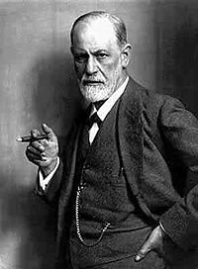
Психологічні теорії злочинності:
Зіґмунд Фройд
Дата народження: | 6 травня 1856
Місце народження: | Пржибор, Австро-Угорщина
Дата смерті: | 23 вересня 1939
Місце смерті: | Лондон, Англія
Рід діяльності: | психолог, психіатр і засновник психоаналізу
Напрямок: | психоаналіз
Фрейд припускав, що будь-які вчинки людей, — що це рвуться назовні несвідомі інстинкти або схильності. Коли контролюючий вольовий фактор не здатний придушити природний інстинкт — виникає конфлікт, що виливається у злочин.
В інших психологічних теоріях уважалося, що вчинення злочинів є ознакою психічною хворобою або інших психопатологічних розладів.

Slide 28
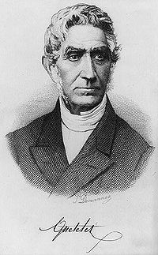
Ранні соціологічні теорії генезису злочинної особистості:
Адольф Кетле
Дата рождения: | 22 февраля 1796
Место рождения: | Гент
Дата смерти: | 17 февраля 1874 (77 лет)
Место смерти: | Брюссель
Страна: | Бельгия
Научная сфера: | математика, астрономия, метеорология, социология
До періоду початку XIX сторіччя відноситься поява соціологічних теорій злочинності. Їх родоначальник — французький математик і астроном Адольф Кетле. Він писав, що суспільство містить у собі зародок усіх злочинів тому, що у ньому полягають умови, що відповідають їхньому розвитку. За Кетле, людські дії підкоряються певним законам, а вчинення злочинів залежить від віку людей, їх статі, професії, освіти, клімату, пір року і т.д. Концепція Кетле — це механістичний соціальний детермінізм. Усі соціальні явища в ньому механічно «виводяться» з нижчих форм руху матерії. Кетле вважав, що закони соціального життя, як і принципи механіки, єдині для всіх епох і народів.

Slide 29
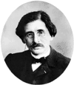
Сучасні концепції соціальних основ злочинної поведінки:
Габриель Тард
Дата рождения: | 12 марта 1843
Место рождения: | Сарла, Франция
Дата смерти: | 13 мая 1904 (61 год)
Место смерти: | Париж, Франция
Страна: | Франция
Научная сфера: | социология, криминология
«Як! Зростання трудової діяльності і багатства робить природним зростання злочинів і злочинців! А де ж, отже, моральна сила праці, моральна чеснота багатства, про які стільки говорили? Утвір зробив великі успіхи. Де ж благодійне, настільки прославлене дією державним ладом на звичаї? Як! Три великих попереджувальних ліки від соціальної хвороби: праця, спільний достаток і освіта - посилено діяли не раз, а потік злочинності, замість того щоб пересохнути, раптом вийшов з берегів».

Slide 30
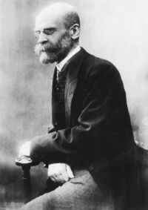
Теорії соціальної аномії:
Еміль Дюркгайм Émile Durkheim
Народився | 15 квітня 1858 Епіналь, Франція
Помер | 15 листопада 1917 Париж, Франція
Відомий | соціолог та етнолог
Дюркгейм констатує, що необхідною умовою благополучного існування людини є достатнє задоволення його потреб, яке визначається рівновагою між цілями, які ставить собі людина і ступенем його успіху в досягненні цих цілей. При цьому якщо біологічні потреби (в їжі, сні і т. д.) обмежені природним чином, то для соціальних потреб (прагнення до благополуччя, розкоші, комфорту) ніяких внутрішніх обмежуючих механізмів не існує, їх межі можуть бути встановлені тільки суспільством.
У нормальних умовах людина відчуває обмеження, що накладається суспільством і підпорядковується його колективному авторитету, його вимоги не перевищують якогось соціально-прийнятного рівня. Однак у випадку, коли в суспільстві відсутні якісь усталені межі прагнень для окремих його членів, як це буває при різних суспільних потрясіннях, як негативного, так і позитивного характеру, до приходу суспільства в рівновагу жоден його член не знає точно, які потреби виявляться надмірними, а які ні. Цей стан Дюркгейм називає соціальною аномією.

Slide 31
Соціологічні теорії пояснення становлення особи злочинця:
Теорія конфлікту культур (Торстен Селлін) - висувається положення про те, що вчинення злочинів є одним з можливих результатів вирішення конфлікту, що виникає внаслідок того, що одна і та ж людина входить у різні соціальні групи з різним світоглядом і стереотипами поведінки (сім'я , колеги по роботі, національні та етнічні спільноти).
Теорія стигматизації - основним положенням даної теорії є ідея про те, що людина стає злочинцем не тому, що порушує закон, а в результаті «стигматизації», яка виражається в тому, що державні органи накладають на нього «клеймо», «ярлик» злочинця, результатом чого є відторгнення від суспільства, перехід злочинної поведінки з випадкового в звичне.
Теорія диференціальної асоціації (теорія субкультур Едвін Сазерленд) - в основу створеної ним теорії диференціальної асоціації лягла гіпотеза про те, що людина стає злочинцем в результаті навчання протиправній поведінці в соціальних мікрогрупах (сім'я, вулиця, школа і т. д.).

Slide 32
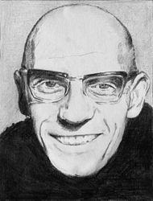
Особистість злочинця в сучасних філософських теоріях
Мішель Фуко
Народився | 15 жовтня 1926 Пуатьє, Франція
Помер | 25 червня, 1984 Париж, Франція
Громадянство | Франція
Галузь наукових інтересів | західна філософія, структуалізм, постструктуалізм, постмодернізм
Мішель Фуко піддав критиці загальноприйняту в сучасному правосудді концепцію покарання як засобу виправлення злочинця. Злочинець у Фуко включений в саму систему влади, яка прагне не знищити або вигнати його з товариства, а використовувати його як інструмент соціального контролю. Фуко взагалі не вважає за потрібне розглядати ситуацію злочину з точки зору самого злочинця: оскільки існування тіла (об'єкта), згідно з поглядами цього автора, визначається існуванням зовнішнього спостерігача, охарактеризувати злочин можна лише за допомогою правового та психіатричного дискурсу, але не дискурсу самого обвинуваченого в ньому людини. Одним з недоліків сучасної системи правосуддя Фуко вважав те, що хоча закони і декларують караність злочину, а не злочинця, на ділі ситуація абсолютно зворотна: карається злочинець, але не злочин. Ідеї ​​Фуко, таким чином є схожими як з ідеями кримінологів класичної школи.

Slide 33
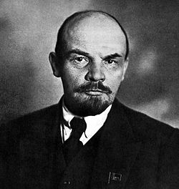
Соціальний і біологічний напрямок у радянській і українській кримінології:
Володимир Ілліч Ленін(Ульянов)
Народився | 22 квітня 1870 Симбірськ, Росія
Помер | 21 січня 1924 (53 роки) Горки, Московська обл.
Політична партія | РСДРП, РСДРП(б), РКП(б)
«Ми знаємо, що корінна соціальна причина ексцесів, що полягають у порушенні правил гуртожитку, є експлуатація мас, нестаток і убогість їх. З усуненням цієї головної причини ексцеси неминуче почнуть «відмирати».
Третя програма КПРС «У суспільстві, що будує комунізм, не повинно бути місця правопорушенням і злочинності.»

Slide 34
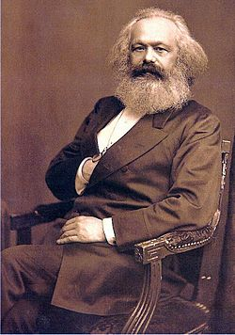
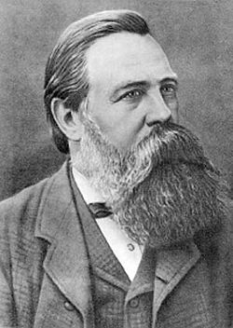
Ідеологічною основою радянської кримінології була теорія соціального конфлікту, запропонована Марксом і Енгельсом.
Західна філософія Філософія XIX століття
Народився | 5 травня 1818 Трір, Королівство Пруссія
Помер | 14 березня 1883 Лондон, Сполучене Королівство Великобританії та Ірландії запалення легенів
Школа/Традиція | марксизм
Фрі́дріх Е́нґельс (нім. Friedrich Engels; 28 листопада 1820, м. Бармен, нині Вупперталь,Німеччина — 5 серпня 1895, Лондон) — німецький підприємець, політичний діяч, філософ, історик, публіцист. Один з основоположників марксизму — перший систематизатор та видавник творів Карла Маркса.
Більшість радянських кримінологічних вчень ґрунтувалося на двох постулатах:
• Соціалістичному суспільству не властиві корінні протиріччя, що породжують злочинність.
• Злочинність не вічна і повинна зникнути з побудовою вищої фази соціалізму - комунізму.

Slide 35
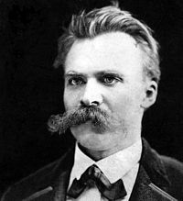
Психічні аномалії й злочинність:
Фрідріх Ніцше
Дата народження: | 15 жовтня 1844
Місце народження: | с. Рекен (р-н Бурґенлянд землі Саксонія-Ангальт)
Дата смерті: | 25 серпня 1900
Місце смерті: | Веймар (Тюрінгія)
Мова творів: | німецька
Рід діяльності: | філософ
Напрямок: | ірраціоналізм
Фрідріх Ніцше: «Люди, які тепер жорстокі, повинні розглядатися як збережені ступені колишніх культур: гірський хребет людства виявляє тут більш глибокі нашарування, які в інших випадках залишаються прихованими. У відсталих людей мозок завдяки всіляких випадковостей в ході успадкування не отримав достатньо тонкого і багатостороннього розвитку. Вони показують нам, ким ми всі були, і лякають нас; але самі вони настільки ж мало відповідальні, як шматок граніту за те, що він - граніт.»

Slide 36
Особа, яка вчинила злочин (особа злочинця)
– сукупність соціальних, психічних та інших властивостей, які складають суспільну небезпеку особи, винної в порушенні кримінального закону, у поєднанні з іншими умовами і обставинами впливають на її антисоціальну поведінку
Спочатку точка зору радянських кримінологів зводилася до цитування К.Маркса про те, що сутність людини є сутністю усіх суспільних відносин. Спеціальних висновків про особу злочинця не існувало
В роботі “Особа злочинця” (1971 р.) дається таке визначення: “Особа злочинця – це особа людини, яка винно вчинила небезпечне діяння, заборонене законом під загрозою кримінальної відповідальності”
Розвиток поглядів на особу злочинця
І.І.Карпець під особою злочинця пропонує розуміти “сукупність соціальних і соціально значимих властивостей, що характеризують особу, яка винно порушує кримінальний закон, і в поєднанні з іншими умовами і обставинами впливають на її антисоціальну поведінку”
Н.С.Лєйкіна під особою злочинця розуміє сукупність соціально значимих властивостей, що впливають у поєднанні із зовнішніми умовами і обставинами на її злочинну поведінку

Slide 37
ПСИХОЛОГІЧНІ
ПІДСТРУКТУРИ ОСОБИСТОСТІ
(за Платоновим К.К.)
ОСОБИСТІСТЬ - сукупність найхарактерніших соціальних і обумовлених ними біологічних рис і особливостей, які визначають соціальну сутність людини з її суворою індивідуальністю і неповторністю, що виражається в поведінці даного індивіда.
1-ша підструктура
(елементи не мають природних задатків
і повністю соціально обумовлені) Спрямованість:
- переконання; - світогляд;
- ідеали; - схильність;
- інтереси; - бажання
4-та підструктура
Біопсихічні властивості:
темперамент;
пам’ять;
мислення;
анатомо-фізіологічні особливості
2-га підструктура
(елементи зазнають впливу біологічно обумовлених властивостей особи)
Соціальний досвід:
- звички; - навички;
- вміння; - знання
ОСОБИСТІСТЬ
3-тя підструктура — підструктура форм відображення (елементи зазнають істотного впливу біологічних особливостей особи).
Психічні процеси:
- воля; - почуття; - сприйняття;
- відчуття; - емоції; - уява
ПЕРША ПІДСТРУКТУРА ФОРМУЄТЬСЯ ВИХОВАННЯМ, ДРУГА – НАВЧАННЯМ, ТРЕТЯ – ВПРАВАМИ, ЧЕТВЕРТА – ШЛЯХОМ ПОСТІЙНИХ ТРЕНУВАНЬ.

Slide 38
Соціалізація індивіда та становлення особи злочинця
соціалізація
ресоціалізація
десоціалізація

Slide 39
СОЦІАЛІЗАЦІЯ - поступовий вплив, що здійснюється на людину суспільством з метою привиття їй поглядів, навичок, правил поведінки, вигідних і бажаних для суспільства. Під впливом соціалізації має сформуватися соціально корисна, з точки зору інтересів суспільства, поведінка. Саме в процесі соціалізації індивід стає особистістю. Три етапи процесу соціалізації за Н.В.Андрієнковою: первинна соціалізація (дитини); проміжна соціалізація (підлітка); цілісна соціалізація (від юнацтва до зрілості — від 17-18 до 23-25 років);
ДЕСОЦІАЛІЗАЦІЯ - цей процес протилежний соціалізації. Результатом неправильної або недостатньої соціалізації є формування особи злочинця. Під формуванням особи злочинця розуміється закріплення в поведінці індивіда дій, що відхиляються від вимог правових норм, правил моралі та інших приписів соціально-схвальної поведінки;
РЕСОЦІАЛІЗАЦІЯ - продовження процесу соціалізації індивіда після скоєння ним злочину. При призначенні покарання злочинцю виходять із того, що репресивний захід повинен бути доцільним, тобто усувати недоліки соціалізації. Процес ресоціалізації передбачає як виявлення дефектів особи, так і застосування тих заходів, які поповнили б соціалізацію і допомогли сформувати суспільно-корисні навички поведінки.

Slide 40
2.Характеристика особи яка вчинила кримінальне правопорушення.

Slide 41
Розкрити поняття "особа яка винила кримінальне правопорушення " неможливо без тлумачення і засвоєння поняття "особа".
Особа людини — це цілісна система соціальних і психічних рис, властивостей і якостей учасника і носія суспільних відносин.
Про особу яка винила кримінальне правопорушення можна говорити лише у відношенні людини, винної в злочинній діяльності, тобто особи, що вчинила систему навмисних цілеспрямованих дій, передбачених кримінальним законом, спрямованих на реалізацію загального для них мотиву.

Slide 42
Межі вивчення особи злочинця
Кримінологів більше цікавить генезис особи яка винила кримінальне правопорушення, тобто процес її становлення і розвитку, який розкриває детермінанти її формування.
Такий інтерес зникає, коли дана особа перестає бути антиасоціально орієнтованою.
Таким чином, антисуспільні властивості, які характеризують особу яка винила кримінальне правопорушення, існують до кримінального правопорушення і обумовлюють його вчинення, проте визнання конкретної особи злочинцем можливе лише після і у зв’язку з вчиненням нею злочину.

Slide 43
СУБ’ЄКТ ЗЛОЧИНУ
ВИННИЙ У ВЧИНЕННІ
ЗЛОЧИНУ
ПІДОЗРЮВАНИЙ
особа
яка вчинила кримінальне правопорушення і
СУМІЖНІ ПОНЯТТЯ
ОБВИНУВАЧУВАНИЙ
ПІДСУДНИЙ
ЗАСУДЖЕНИЙ

Slide 44
Вивчення особи злочинця
Кримінологічне дослідження особи злочинця пов'язано з декількома проміжками тимчасового характеру:
1) з періодом формування особи злочинця, із процесом її взаємодії з конкретною життєвою ситуацією до й під час вчинення злочину;
2) дослідження особи злочинця в процесі здійснення правосуддя у зв'язку з вчиненим злочином;
3) вивчення особи злочинця під час відбування кримінального покарання.

Slide 45
Поняття особи яка винила кримінальне правопорушення
Під особою яка винила кримінальне правопорушення розуміється – система негативних соціально значимих властивостей, зав'язків і відносин, які у поєднані із зовнішніми умовами та обставинами характеризують людину винну у вчинені злочину.

Slide 46
Основні ознаки особи злочинця
Структура особи яка вчинила кримінальне правопорушення - це впорядкована взаємодія властивостей, що характеризують правопорушника.

Slide 47
Вiтчизнянi кримінологи поділяють названі ознаки на тaкi основнi групи:
Біофізиологічні — стан здоров’я, антропометричні характеристики (ріст, вага і т.д.), уроджені властивості й аномалії як нервової системи, так і інших органів.
Соціально-демографічні — стать, вік, освіта, рід діяльності, сімейний стан, рівень доходів, місце проживання і т.д.
Соціально-рольові — ознаки, пов'язані із суспільними функціями особи, обумовленими його положенням у суспільстві і членством у певних соціальних групах.
Морально-психологічні — інтелектуальні якості, цільові настанови, ціннісні орієнтації, відношення до норм права і моралі, потреби тощо.
Кримінально-правові - склад вчиненого криміналбного правопорушення, спрямованicть i мотивацiя злочинної поведiнки, одноособовий чи груповий характер злочинної дiяльностi, форма спiвучастi (виконавець, органiзатор, пiдмовник, пособник), iнтенсивнicть кримiнальної дiяльностi, наяв­ність судимостей тощо.

Slide 48
Структура особи яка вчинила кримінальне правопорушення
Найближчого оточення
Мотиви злочину
Побутових відносин
Характер та направленість посягань
Сімейних відносин
Одиночний чи груповий характер посягань
Виробничих відносин
Загально-цивільних відносин
Рядова чи організуюча роль
Фактичний чи юридичний рецидив
Соціально-рольові ознаки
Кримінально-правові ознаки
Виробничих відносин
Строк покарання
Стаття КК
Соціально-демографічні ознаки
Морально-психологічні ознаки.
Вид покарання
Стать
Вік
Освіта
Ціннісні орієнтації
Соціальне положення
Світогляд
Професія і вид заняття
Сімейний стан
Емоційні особливості
Місце проживання
Інтелектуальні ознаки
Матеріальне забезпечення
Рольові особливості
Вольові ознаки
Житлово-побутові умови
Психічні аномалії, що не
виключають осудність
Рівень потреб

Slide 49
3. Класифікація і типологія осіб які вчинили кримінальні правопорушення .

Slide 50
Класифікаційні групування осіб які вчинили кримінальні правопорушення:
за соціально-демографічними даними (стать, вік, місце прожи­вання). У кримінально-правовій статистиці виділяють неповнолітніх з 14 до 18 років, осіб молодого віку (18-35 pокiв), зрiлого віку (35 poкiв i старшi);
за соціально-економічними показниками (ocвiтa, професiя, наявнicть чи вiдсутнicть роботи, матерiальне становище тощо);
за громадянством (громадяни України, iноземцi та особи без громадянства);
за станом особи в момент вчинення кримінального правопорушення (алкогольне чи наркотичне сп'янiння, перебування у складi злочинної групи, організованої злочинної групи, в місцях позбавлення волі тощо);

Slide 51
за видами вчинених кримінальних правопорушень : убивцi, злодiї, на­сильники, хулiгани, грабiжники, шахраї, хабарники тощо.
залеж­но вiд ступеня суспiльної небезпеки вчиненого дiяння: особи, які вчинили особливо кримінальний проступок або злочин(нетяжкий, тяжкий, особливо тяжкий, а також особи, якi ранiше вiдбували покарання у виглядi по­збавлення волi та особливо небезпечнi рецидивicти.

Slide 52
Типологія осіб які вчинили кримінальні правопорушення за характером
антисоціальної спрямованості і ціннісним орієнтаціям
Типи осіб які вчинили кримінальні правопорушення
З негативно-зневажливим відношенням до особи і її найважливішим благам (агресивно-насильницькі злочини).
З корисливими спонуканнями, пов’язаними з ігноруванням права власності (крадіжки, шахрайство, хабарництво та інші корисливі злочини).
Індивідуалістичне, антисоціальне відношення до різних нормативних установок і своїх обов’язків (хуліганство, самоправство, опір представникам влади).
З легковажно-безвідповідальним ставленням до існуючих позитивних норм поведінки і законів (необережні злочини).

Slide 53
ТИПОЛОГІЯ ОСІБ ЯКІ ВЧИНИЛИ КРИМІНАЛЬНІ ПРАВОПОРУШЕННЯ ЗЛОЧИНЦІВ ЗА ГЛИБИНОЮ І СТІЙКІСТЮ
АНТИСОЦІАЛЬНОЇ СПРЯМОВАНОСТІ
Типи осіб які вчинили кримінальне правопорушення
Ситуативний
Випадковий
Нестійкий
Злісний
Особливо злісний
який вчинив кримінальне правопорушення під впливом несприятливих особистих і неособистих обставин.
який вперше вчинив кримінальне правопорушення, що суперечить загальній соціально позитивній спрямова-ності.
який вчинив кримінальне правопорушення вперше, але раніше допускав різні правопорушення і аморальні вчинки.
який раніше вчиняв кримінальне правопорушення, рецедивісти, що обрали для себе кримінальну субкультуру.
який вчиняє кримінальне правопорушення неодноразово і був засудженим до позбавлення волі.

Slide 54

самоствердження
ТИПИ
ОСІБ ,
що ґрунтуються на видах мотивації
корислива насильницька
політична
корислива
насильницько-егоїстична мотивація (охоплює хуліганські мотиви, помсту, ревнощі,
сексуальні прагнення тощо)
анархістсько-індивідуалістична мотивація (полягає в запереченні вимог правопорядку, нехтуванні обов’язками, що “обмежують особисту свободу”)
легковажно-безвідповідальна мотивація (є наслідком поверхового відображення суб’єктом реальної дійсності, викривленого передбачення майбутніх подій)
“боягузливо-малодушна”
мотивація як наслідок
боягузтва, малодушшя,
страху, паніки
З “вимушеною” орієнтацією на
задоволення елементарних
життєвих потреб
За основу взяті вже сформовані особисті якості особи що вчиняє кримінальне правопорушення злочинця, що проявилися у вчиненому правопорушенні

Slide 55
Схема індивідуальної злочинної поведінки (механізм)
Соціальне середовище
Формування
мотивації
Прийняття
рішення (планування)
Виконання
рішення
(реалізація)
Посткримінальна поведінка
Злочин
а) соціальне середовище;
б) конкретна життєва ситуація;
в) морально-психологічні якості
а) прогноз наслідків;
б) установка на протиправну поведінку;
в) “затримка” або відмова від злочинного наміру.
а) аналіз вчиненого;
б) реалізація майна;
в) приховування слідів злочину;
г) “відмивання” легалізація злочинних прибутків;
д) алгоритм дій у разі виявлення;
Особа яка вчиняє злочин
Причини конкретного злочину (індивідуальної злочинної поведінки) формуються під впливом морально-психологічних властивостей особи в результаті несприятливих умов морального формування індивіда і зовнішніх обставин (конкретної ситуації), яка спонукає намір і рішучість вчинити даний злочин.

Slide 56
КЛАСИФІКАЦІЯ КРИМІНОГЕННИХ СИТУАЦІЙ
(ЗА ДЖЕРЕЛОМ ВИНИКНЕННЯ)
Криміногенна ситуація
Визвані природними силами,
несприятливими обставинами
Створені людьми
Змішані
Створені
злочинцем
Обопільними
діями
Створені іншими людьми,
в тому числі потерпілими
(віктимологічні ситуації)
Неправомірними і аморальними діями
Правомірними діями

Slide 57
  Ситуація злочину - сукупність обставин, в яких опиняється особа перед чи під час вчинення злочину, що впливають на його свідомість, почуття і волю та згідно з моральними властивостями якої безпосередньо обумовлюють намір і рішучість вчинити умисний злочин або призводить до необережного злочину.
  Класифікація криміногенних ситуацій:
Короткочасні
(які виникають в
момент злочину)
За часом виникнення
Розповсюджуються на велику територію (загальні)
За просторовою розповсюдженістю
Тривалі
(які виникають до вчинення злочину)
Сконцентровані на обмеженій території (локальні)
Торкаються тільки дану особу
За рівнем
дії
Проблемні ситуації
За змістом
Торкаються багатьох осіб
Конфліктні ситуації
Екстремальні ситуації
Провокуючі
За характером впливу на винного
Супутні
Спонукаючі
Утруднюючі

Slide 58
Дякую за увагу!

